Slide 1

Workshop
Financial Management
Notes:
Triều sẽ chia sẽ về nguyên tắc Triều dùng để quản lý tài chính của mình!
Cho nên có thể nó sẽ không theo những quyển sách về quản lý tài chính mà các bạn đọc.

Slide 2

What is money
“Money là phương thức để chuyển đổi giá trị (từ sản phẩm hoặc năng lực) của người này sang một thứ khác”
Crypto Concurrencies - Dr Julian Hosp

Slide 3

Thảo luận
1. Hiện tại income của các bạn đến từ đâu? Bạn nhận biết gì về điều đó?
2. Quản lí tài chính nghĩa là gì? Tại sao bạn cần làm điều này?
3. Hãy chia sẻ cách bạn sử dụng số tiền của bạn nếu: số tiền bạn có mỗi tháng là 3.000.000đ, 7.000.000đ và15.000.00đ.
Dâng Hiến:
1. Bạn có thường dâng hiến hay không?
2. Lý do bạn dâng hiến là gì?
3. Đâu là những trở ngại trong khi bạn dâng hiến?

Slide 4
Chia sẻ
1. Hiện tại income của các bạn đến từ đâu? Bạn nhận biết gì về điều đó?
2. Đối với bạn quản lí tài chính nghĩa là gì? Tại sao bạn cần làm điều này?

Slide 5

Quản lý tài chính
Lên kế hoạch và cân đối lượng tài chính chúng ta sử dụng trong tất cả mọi khía cạnh của cuộc sống chúng ta sao cho phù hợp.
Notes:
Việc định nghĩa như thế này là do:
-> Hầu như những người được gọi là không quản lí tài chính tốt là do họ không có lên kế hoạch cho sự chi tiêu hợp lí

Slide 6
Người quản gia
Thi thiên 24:1:
“Đất thuộc về Đức Giê-hô-va, cùng mọi vật trên đất.”
Tài sản thuộc về Đức Chúa Trời -> Ngài là chủ và Ngài có quyền trên nó
Vì Đức Chúa Trời là chủ -> chúng ta là quản gia của khối tài sản đó
Vì chúng ta là quản gia -> chúng ta cần phải lên kế hoạch chi tiêu theo ý Chúa
Notes:
Thật ra dòng logic trên sẽ trả lời cho quan câu hỏi nếu Chúa là chủ tài sản mình có thì tôi là ai đối với tài sản.
Như Triều đã nói, Triều chưa bao giờ nghĩ mình là quản gia của Chúa hết vì thật ra Triều không nhớ trong Kinh Thánh ở đâu nói đến việc mình là quản gia
nên có thể Triều không có bàn đến lập luận trên.

Slide 7

Sáng thế ký 14:18-20
¹⁸Mên-chi-xê-đéc, vua Sa-lem, sai đem bánh và rượu ra. Vả, vua nầy là thầy tế-lễ của Đức Chúa Trời Chí-Cao, ¹⁹chúc phước cho Áp-ram và nói rằng: Nguyện Đức Chúa Trời Chí-Cao, là Đấng dựng nên trời và đất, ban phước cho Áp-ram! ²⁰Đáng ngợi-khen thay Đức Chúa Trời Chí-Cao đã phó kẻ thù-nghịch vào tay ngươi! Đoạn, Áp-ram lấy một phần mười về cả của giặc mà dâng cho vua đó.

Slide 8

Liên minh 1
Am-ra-phên: vua Si-nê-a
A-ri-óc: vua Ê-la-sa
Kết-rô-Lao-me: vua Ê-lam
Ti-đanh: vua Gô-im
Liên minh 2
Bê-ra: vua Sô-đôm
Bi-rê-sa: vua Gô-mô-rơ
Si-nê-áp: vua Át-ma
Sê-mê-bê: vua Xê-bô-im
Bê-la: vua xứ Xoa

Slide 9
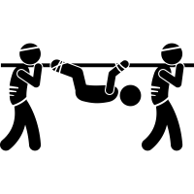
Liên Minh 1
Bắt Lót và lấy của cải từ thành Sô-đôm làm chiến lợi phẩm
Áp-ram giải cứu Lót và cướp lấy tài sản bị lấy của Sô-đôm

Slide 10
Sáng thế ký 14:18-20
¹⁸Mên-chi-xê-đéc, vua Sa-lem, sai đem bánh và rượu ra. Vả, vua nầy là thầy tế-lễ của Đức Chúa Trời Chí-Cao, ¹⁹chúc phước cho Áp-ram và nói rằng: Nguyện Đức Chúa Trời Chí-Cao, là Đấng dựng nên trời và đất, ban phước cho Áp-ram! ²⁰Đáng ngợi-khen thay Đức Chúa Trời Chí-Cao đã phó kẻ thù-nghịch vào tay ngươi! Đoạn, Áp-ram lấy một phần mười về cả của giặc mà dâng cho vua đó.

Slide 11
Sáng thế ký 14:19
“... Nguyện Đức Chúa Trời Chí-Cao, là Đấng dựng nên trời và đất”
1. Quyền tể trị của Đức Chúa Trời trên mọi vật - hay nói cách khác mọi thứ trên đời này đều thuộc về Đức Chúa Trời – kể cả tài chính của chúng ta
2. Đức Chúa Trời có quyền quyết định sử dụng tài sản của Ngài theo cách Ngài muốn: Ngài có quyền ban cho ai cái gì, chức danh gì, dùng làm gì đều là theo ý muốn Ngài
Notes:
Đức Chúa Trời tể trị và có quyền trên mọi sự:
Sự thành công hay thất bại trong trận chiến
Lượng của cải chúng ta có
Đức Chúa Trời có quyền sử dụng mọi thứ theo ý muốn của Ngài – cụ thể Ngài có quyền sử dụng những gì thuộc về Ngài cho bất kì mục đích nào đó Ngài muốn
Ngài muốn cho chúng ta thắng trận – như Áp-ram cũng là sự ban cho của Ngài
Chúng ta có nhiều tiên -> đó là sự ban cho của Ngài, chúng ta có ít tiền cũng là sự ban cho của Ngài.

Slide 12
Sáng thế ký 14:20
“… Đức Chúa Trời Chí-Cao đã phó kẻ thù-nghịch vào tay ngươi!”
“… Áp-ram đánh bại Kết-rô-Lao-me và các vua đồng-minh, …” – Sáng 14:17
“Người thâu về đủ hết các tài-vật mà quân giặc đã cướp lấy; ….” – Sáng 14:16
1. Đức Chúa Trời ban cho Áp-ram sự thắng trận
2. Đức Chúa Trời ban cho Áp-ram những tài sản của Sô-đôm
Notes:
Đức Chúa Trời tể trị và có quyền trên mọi sự:
Sự thành công hay thất bại trong trận chiến
Lượng của cải chúng ta có
Đức Chúa Trời có quyền sử dụng mọi thứ theo ý muốn của Ngài – cụ thể Ngài có quyền sử dụng những gì thuộc về Ngài cho bất kì mục đích nào đó Ngài muốn
Ngài muốn cho chúng ta thắng trận – như Áp-ram cũng là sự ban cho của Ngài
Chúng ta có nhiều tiên -> đó là sự ban cho của Ngài, chúng ta có ít tiền cũng là sự ban cho của Ngài.

Slide 13

Nguyên tắc của cải (nhìn nhận):
Quyền sở hữu
1. Đức Chúa Trời là chủ và là Đấng sở hữu mọi tài sản chúng ta có nên Ngài có quyền ban cho hoặc lấy đi
2. Nguồn tài sản / tài chính mà chúng ta có được chính là từ sự ban cho của Đức Chúa Trời
Notes:
Đức Chúa Trời tể trị và có quyền trên mọi sự:
Sự thành công hay thất bại trong trận chiến
Lượng của cải chúng ta có
Đức Chúa Trời có quyền sử dụng mọi thứ theo ý muốn của Ngài – cụ thể Ngài có quyền sử dụng những gì thuộc về Ngài cho bất kì mục đích nào đó Ngài muốn
Ngài muốn cho chúng ta thắng trận – như Áp-ram cũng là sự ban cho của Ngài
Chúng ta có nhiều tiên -> đó là sự ban cho của Ngài, chúng ta có ít tiền cũng là sự ban cho của Ngài.

Slide 14
Sáng thế ký 14:15
“Đoạn Áp-ram chia bọn đầy-tớ mình ra,
thừa ban đêm xông hãm quân nghịch, đánh đuổi theo đến đất Hô-ba ở về phía tả Đa-mách” – Sáng 14:15
Sáng thế ký 3:17: “… đất sẽ bị rủa sả vì ngươi; trọn đời ngươi phải chịu khó nhọc mới có vật đất sanh ra mà ăn”
Đây không phải là điều kiện để Đức Chúa Trời ban phước trên tài chính hay tài sản của chúng ta!
Nhưng đó là sự rủa sả dành cho con người khi con người sa ngã.
Notes:
Có một điều thú vị đó là:
ông Áp-ram không phải là ngồi yên để nhận được những gì Đức Chúa Trời ban cho
nhưng ông là người đứng lên kêu gọi và chiến đấu với liên minh của Kết-rô-Lao-me và Ngài mới có thể trao phó điều đó cho chính ông và ban cho ông những tài sản đó.
Các bạn là những người sinh viên – hãy biết rằng ba mẹ là người làm lụm cho các bạn có tiền
Triều là người đi làm – Triều cũng phải đi làm lụm cực nhọc mới có tiền
Anh chị nhân sự là những người nhận được sự hỗ trợ - cũng phải biết rằng có người đang làm lụm cực nhọc để có mà hỗ trợ cho chính anh chị
Và hiển nhiên tất cả những gì chúng ta có đó đều là ở trong ý muốn và sự ban cho của Đức Chúa Trời thông qua những người đó hay công việc đó.

Slide 15

Nguyên tắc của cải (nhìn nhận):
Sự rủa sả
Ở giữa sự ban cho của Đức Chúa Trời luôn có người làm lụm cực nhọc mới có mà ăn.
Notes:
Đức Chúa Trời tể trị và có quyền trên mọi sự:
Sự thành công hay thất bại trong trận chiến
Lượng của cải chúng ta có
Đức Chúa Trời có quyền sử dụng mọi thứ theo ý muốn của Ngài – cụ thể Ngài có quyền sử dụng những gì thuộc về Ngài cho bất kì mục đích nào đó Ngài muốn
Ngài muốn cho chúng ta thắng trận – như Áp-ram cũng là sự ban cho của Ngài
Chúng ta có nhiều tiên -> đó là sự ban cho của Ngài, chúng ta có ít tiền cũng là sự ban cho của Ngài.

Slide 16
Nguyên tắc về của cải (nhìn nhận)
Quyền sở hữu :
- Đức Chúa Trời là chủ của tài sản
- Đức Chúa Trời là Đấng ban cho chúng ta nguồn tài chính
Sự rủa sả: Ở giữa sự ban cho của Đức Chúa Trời luôn có người làm lụm cực nhọc mới có mà ăn.

Slide 17

Lí do cần quản lí nguồn tài chính mình có được?
Quyền sở hữu: Đức Chúa Trời là chủ
Chúng ta cần xác định và sử dụng những gì Chúa ban cho theo ý muốn của Ngài
Sự rủa sả: Có người phải làm lụm cực nhọc
Những gì chúng ta có được đều có giá trị của sự khó nhọc nên không nên dùng một cách hoang phí
Notes:
Quản lí tài chính như định nghĩa ở trên:
Lên kế hoạch và cân đối tượng tiền chúng ta sẽ sử dụng
Để chúng ta có thể có thời gian nhìn xem thử nó có phù hợp mới ý muốn của chủ mình hay chưa
Và nó có thật sự đang phí phạm hay không?
Thật ra còn nhiều lí do khác như là tác hại của việc không quản lí tài chính – nghĩa là tiêu sai phung phí,…
Nhưng mà Triều không muốn nói về điều đó ngày hôm nay! Triều nghĩ mình không đủ thời gian cho chuyện đó nên Triều sẽ chia sẻ tập trung vào những gì mình nhận được từ Chúa và cách Triều đang làm ở hiện tại.

Slide 18
Dâng Hiến:
1. Bạn có thường dâng hiến hay không?
2. Lý do bạn dâng hiến là gì?
3. Đâu là những trở ngại trong khi bạn dâng hiến?

Slide 19
Sáng thế ký 14:20
… Đoạn, Áp-ram lấy một phần mười về cả của giặc mà dâng cho vua (Mên-chi-xê-đéc) đó.
Qua lời chúc phước thì Áp-ram cũng biết hai điều rõ ràng như ông đã biết:
Áp-ram nhận biết chính Đức Chúa Trời có quyền trên mọi sự, mọi vật trên trời và dưới đất
Áp-ram nhận biết những gì ông có được là sự ban cho và là sự chu cấp của Đức Chúa Trời.
Áp-ram tạ ơn Đức Chúa Trời
bằng sự dâng hiến
Notes:
Hành động của Áp-ram sau khi nhận được sự chúc phước của Đức Chúa Trời qua Mên-chi-xê-đéc
Tại sao vì ông lại làm như vậy?
Chưa có luật hay yêu cầu nào về việc dâng phần 10
Việc ông dâng phần mười là quyết định của chính ông
Đó là vì ông biết ơn Đức Chúa Trời! Nên hành đồng đó như là hành động để bày tỏ lòng biết ơn với Đức Chúa Trời về phước hạnh mà Chúa ban cho chính ông qua sự chu cấp của Ngài Vì sao Triều biết điều đó?
Đơn giản là vì ngay khi Mên-chi-xê-đéc nói về những gì Đức Chúa Trời đã làm thì ông tiến hành dâng hiến.

Slide 20





Sự chu cấp của Đức Chúa Trời nói lên điều gì?
Tình yêu và sự quan tâm của Ngài dành cho chúng ta
Thi Thiên 23:1: "Đức Giê-hô-va là Đấng chăn giữ tôi; tôi sẽ chẳng thiếu thốn gì."
Ma-thi-ơ 6:25-34: Sự chu cấp về nhu cầu cần thiết cho mỗi đời sống
Sự
chu cấp hoàn hảo?
Notes:
Đây là điều mà Triều nhận ra trong quá trình nhận được sự chu cấp của Ngài.
Đức Chúa Trời bày tỏ tình yêu của Ngài dành cho chính trình qua sự chu cấp
Tại sao? Vì một trong những lí do mà lúc trước Triều không dâng hiến là do sợ thiếu tiền ăn – vì tiền mình quá ít!
Việc lo sợ rằng Chúa chỉ cho chúng ta có chừng ấy tiền nên không đủ để ăn -> làm sao dâng lên cho Ngài được.
Điều này thể là sự vô tính của chúng ta với Đức Chúa Trời
– vì chúng ta không tin Ngài là Chủ trên tài sản và Ngài có quyền chu cấp cho chúng ta cách dư dật
– vì chúng ta không tin vào tình yêu của Ngài dành cho chúng ta
Cho nên sự chu cấp của Ngài như là sự khẳng định rằng:
Ngài yêu chúng ta và Ngài quan tâm đến đời sống của chúng ta
Mác 12:41-44: Người đàn bà quá nghèo dâng 2 đồng vàng cuối cùng -> niềm tin vào sự chu cấp của Đức Chúa Trời
Các bạn có biết làm thế nào để nhận biết được sự chu cấp là việc Đức Chúa Trời bày tỏ tình yêu và sự quan tâm của Ngài rõ nhất đâu?
Đó là Thập tự giá của Chúa Jesus: Đức Chúa Trời đã chu cấp Chúa Jesus là một giải pháp cho chính đời sống và sự bại hoại của con người chúng ta.
Là nơi tình yêu của Ngài được bày tỏ

Slide 21
Sự chu cấp của Đức Chúa Trời nói lên điều gì?
^{“9}Lòng Đức Chúa Trời yêu chúng ta đã bày-tỏ ra trong điều nầy: Đức Chúa Trời đã sai Con một Ngài đến thế-gian, đặng chúng ta nhờ Con được sống. ¹⁰Nầy, sự yêu-thương ở tại đây: ấy chẳng phải chúng ta đã yêu Đức Chúa Trời, nhưng Ngài đã yêu chúng ta, và sai Con Ngài làm của-lễ chuộc tội chúng ta” – 1 Giăng 4:9-10
Notes:
Đây là điều mà Triều nhận ra trong quá trình nhận được sự chu cấp của Ngài.
Đức Chúa Trời bày tỏ tình yêu của Ngài dành cho chính trình qua sự chu cấp
Tại sao? Vì một trong những lí do mà lúc trước Triều không dâng hiến là do sợ thiếu tiền ăn – vì tiền mình quá ít!
Việc lo sợ rằng Chúa chỉ cho chúng ta có chừng ấy tiền nên không đủ để ăn -> làm sao dâng lên cho Ngài được.
Điều này thể là sự vô tính của chúng ta với Đức Chúa Trời
– vì chúng ta không tin Ngài là Chủ trên tài sản và Ngài có quyền chu cấp cho chúng ta cách dư dật
– vì chúng ta không tin vào tình yêu của Ngài dành cho chúng ta
Cho nên sự chu cấp của Ngài như là sự khẳng định rằng:
Ngài yêu chúng ta và Ngài quan tâm đến đời sống của chúng ta
Các bạn có biết làm thế nào để nhận biết được sự chu cấp là việc Đức Chúa Trời bày tỏ tình yêu và sự quan tâm của Ngài rõ nhất đâu?
Đó là Thập tự giá của Chúa Jesus: Đức Chúa Trời đã chu cấp Chúa Jesus là một giải pháp cho chính đời sống và sự bại hoại của con người chúng ta.
Là nơi tình yêu của Ngài được bày tỏ

Slide 22
Nguyên tắc của cải (lí do cho sự dâng hiến):
Bày tỏ đức tin về tình yêu và sự chu cấp của Ngài
“﻿The proportion of your income that you give back to God testifies to how much you trust Him to provide for your needs” – Spiritual Discipline, Donal S. Whitney
Dâng hiến là hành động bày tỏ đức tin của chúng ta:
Về tình yêu và sự quan tâm của Đức Chúa Trời trên đời sống chúng ta
Về sự chu cấp của Đức Chúa Trời trên đời sống hằng ngày của chúng ta

Slide 23
Tại sao Áp-ram dâng hiến cho Mên-chi-xê-đéc?
Notes:
Quản lí tài chính như định nghĩa ở trên:
Lên kế hoạch và cân đối tượng tiền chúng ta sẽ sử dụng
Để chúng ta có thể có thời gian nhìn xem thử nó có phù hợp mới ý muốn của chủ mình hay chưa
Và nó có thật sự đang phí phạm hay không?
Thật ra còn nhiều lí do khác như là tác hại của việc không quản lí tài chính – nghĩa là tiêu sai phung phí,…
Nhưng mà Triều không muốn nói về điều đó ngày hôm nay! Triều nghĩ mình không đủ thời gian cho chuyện đó nên Triều sẽ chia sẻ tập trung vào những gì mình nhận được từ Chúa và cách Triều đang làm ở hiện tại.

Slide 24

Sáng thế ký 14:18
“¹⁸Mên-chi-xê-đéc, vua Sa-lem, sai đem bánh và rượu ra. Vả, vua nầy là thầy tế-lễ của Đức Chúa Trời Chí-Cao, …”
… thầy tế-lễ của Đức Chúa Trời Chí-Cao
Notes:
Tại sao lại là Mên-chi-xê-đéc?
Thành thật mà nói thì – không biết!
Không biết vì sao lại dâng cho Mên-chi-xê-đéc! Triều chưa đào sâu được đến mức đó.
Câu trả lời duy nhất mà Triều tìm thấy trong đoạn này đó là: …Thầy Tế Lễ của Đức Chúa Trời chí cao!
Triều cũng không biết vì sao Thầy Tế Lễ sẽ nhận được phần dâng hiến đó – Triều chưa suy tư đến mức nhìn vào điều đó được!
Có một vài tài liệu cũng như là sách Hê-bơ-rơ 7 nói về việc Mên-chi-xê-đéc vừa là vua – vừa là thầy tế lễ => đó là hình ảnh của Chúa Jesus sau này!
Nhưng Triều vẫn không giải thích được sự liên kết ở đó! Cho nên, Triều không biết cái đó – Triều sẽ không bàn đến chuyện đó!
Tuy nhiên, có điều thú vị là sau này có một luật lệ dành cho dân Y-sơ-ra-ên khi ra khỏi xứ Ai-cập
Đó là gì mọi người biết không?

Slide 25
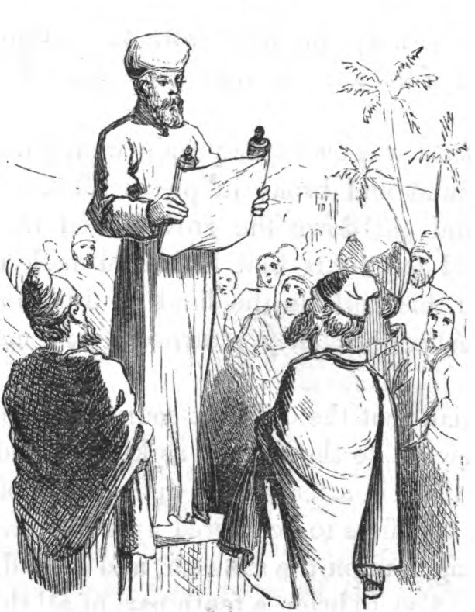
Công việc của người Lê-vi:
Phục vụ trong đền thờ
Thờ phượng: ca hát, giữ cửa và chăm sóc vật dụng thánh
Dâng của lễ và thực hiện nghi lễ
Giúp dân sự đến với Đức Chúa Trời
Dạy dỗ dân sự: Phục 33:10
Đọc Lời Chúa cho dân sự: Nê-hê-mi 8:9-11:21
Trả lương bằng: phần 10 sản nghiệp của dân sự
Notes:
Sau khi ra khỏi sứ Ai-cập, Đức Chúa Trời đã lập lên những người Lê-vi và chức tế lễ dòng dõi A-rôn.
Qua phân đoạn này chúng ta thấy được rằng, việc dâng hiến phần 10 chính là sản nghiệp cho những người Lê-vi vì họ phải phục vụ Chúa trong đền thờ trọn thời gian không đi ra ngoài kiếm việc làm để có tiền.

Slide 26
Dân số 18: 20-22
“²⁰Đoạn, Đức Giê-hô-va phán cùng A-rôn rằng: Ngươi sẽ không có cơ-nghiệp trong xứ dân Y-sơ-ra-ên; và chẳng sẽ có phần cho ngươi giữa dân đó; ta là phần của ngươi, và là cơ-nghiệp của ngươi ở giữa dân Y-sơ-ra-ên. ²¹Còn về con-cháu Lê-vi, nầy ta đã ban cho làm cơ-nghiệp, mọi thuế một phần mười của Y-sơ-ra-ên làm lương về công-việc mình làm trong hội-mạc. ²²Dân Y-sơ-ra-ên chớ lại gần hội-mạc nữa, e phải mắc tội và chết chăng”
Notes:
Sau khi ra khỏi sứ Ai-cập, Đức Chúa Trời đã lập lên những người Lê-vi và chức tế lễ dòng dõi A-rôn.
Qua phân đoạn này chúng ta thấy được rằng, việc dâng hiến phần 10 chính là sản nghiệp cho những người Lê-vi vì họ phải phục vụ Chúa trong đền thờ trọn thời gian không đi ra ngoài kiếm việc làm để có tiền.

Slide 27
Tại sao nhận biết điều này lại quan trọng?

Slide 28
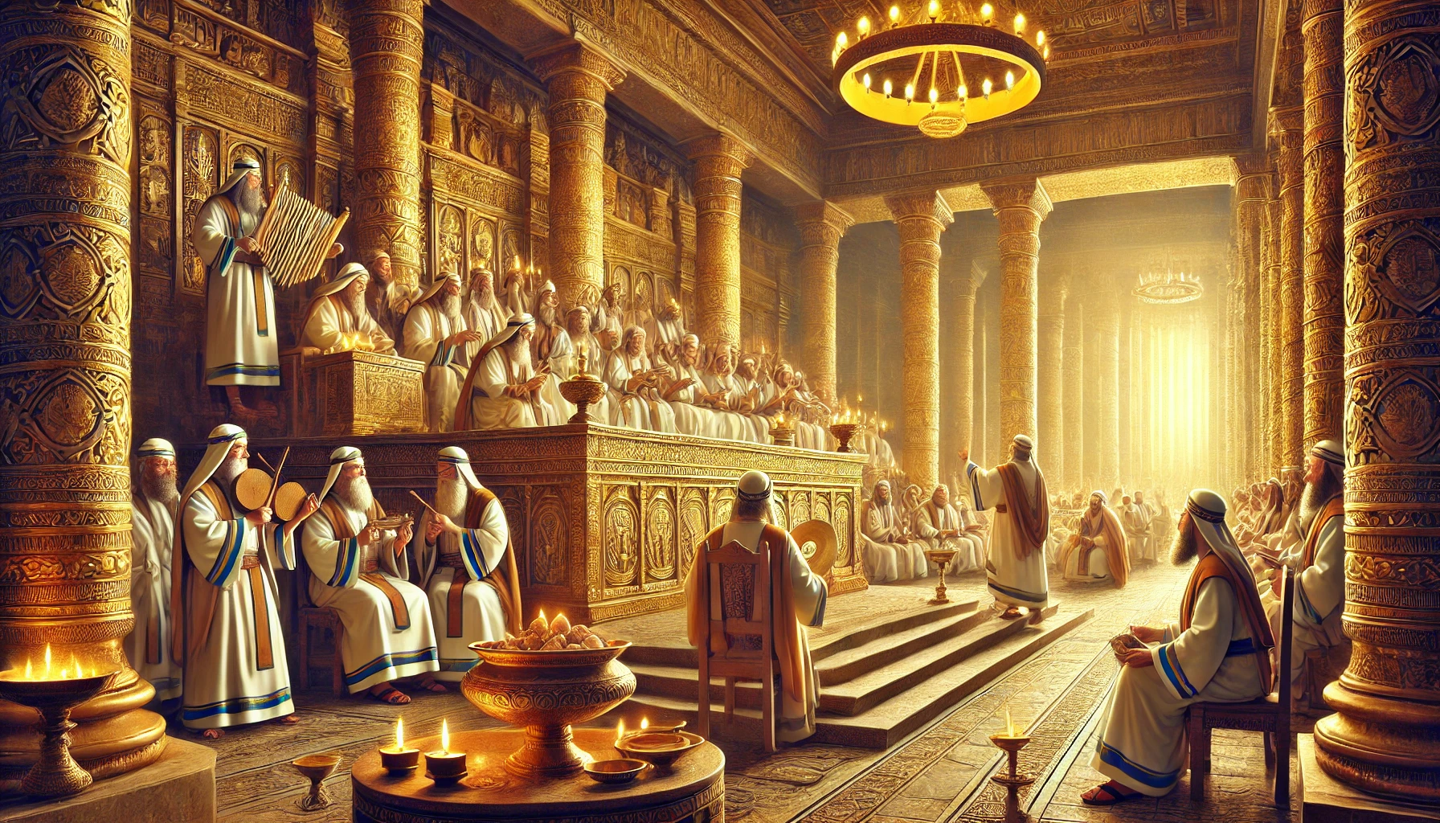
Khoản dâng phần 10 cần dùng để duy trì sự thờ phượng trong đền thờ

Slide 29
Khoản dâng phần 10 cần dùng để duy trì sự thờ phượng trong đền thờ
“Tôi cũng hay rằng người ta không có cấp các phần của người Lê-vi cho họ; vì vậy, những kẻ ca hát và người lê-vi hầu việc ai nấy đều đã trốn về đồng ruộng mình” - Nê-hê-mi 13:10
“Các ngươi hãy đem hết thảy phần mười vào kho, hầu cho có lương thực trong nhà ta; và từ nay các ngươi khá lấy điều nầy mà thử ta, Đức Giê-hô-va vạn quân phán, xem ta có mở các cửa sổ trên trời cho các ngươi, đổ phước xuống cho các ngươi đến nỗi không chỗ chứa chăng!” - Ma-la-chi 3:10
Notes:
Việc dâng hiến phần mười này rất quan trọng! Điều này thấy rõ hơn nữa khi chúng ta nhìn vào sách Nê-hê-mi,
sau khi dựng lại xong tường thành Giê-ru-sa-lem thì ông trở lại với vua Ba-tư là Ạt-ta-xét-xe rồi sau một thời gian dài trở lại thành Giê-ru-sa-lem thì
ông phát hiện ra rằng công việc của đền thờ - là nơi thờ phượng Chúa không còn hoạt động nữa –
và nguyên nhân chính là vì không có ai dâng hiến phần mười cho đền thờ để những người như thầy tế lễ, các ca sĩ có thể hầu việc Chúa trong đền thờ
- hầu như những người đó đều phải bỏ bê công việc của đền thờ mà trở về vườn để làm lụm và kiếm tiền.
Cho nên cũng có lời kêu gọi của Đức Chúa Trời dành cho dân sự để họ trở lại với sự thờ phượng được chép trong Ma-la-chi 3:10 “Các ngươi hãy đem hết thảy phần mười vào kho, hầu cho có lương thực trong nhà ta; và từ nay các ngươi khá lấy điều nầy mà thử ta, Đức Giê-hô-va vạn quân phán, xem ta có mở các cửa sổ trên trời cho các ngươi, đổ phước xuống cho các ngươi đến nỗi không chỗ chứa chăng!”
Phân đoạn Kinh Thánh này không phải chỉ là sự kêu gọi người khác dâng hiến phần mười! Nhưng nhìn vào bối cảnh sẽ thấy rằng đó là lời kêu gọi của Đức Chúa Trời cho dân sự để họ quay về với sự thờ phượng.

Slide 30
Nguyên tắc của cải (lí do cho sự dâng hiến):
Đầy tớ Chúa cần được chăm sóc & chúng ta cần duy trì sự thờ phượng
“Tôi đã có đầy đủ và đang dư dật. Tôi đã nhận đầy đủ quà tặng của anh em từ Ép-pa-phô-đích như một lễ vật tỏa hương thơm, một sinh tế được Đức Chúa Trời vui nhận và đẹp lòng” – Phi-líp 4:18
Dâng hiến là hành động của sự thờ phượng như một tế lễ dâng lên cho Đức Chúa Trời được sử dụng để chăm lo cho các đầy tớ của Chúa trong hành trình phục vụ Chúa trọn thời gian.
Notes:
Nguyên tắc về việc dâng hiến: Nhận biết số tiền dâng được dùng cho công việc Chúa
Đó cũng là cách mà Phao-lô là người hầu việc Chúa trọn thời gian nhận được sự hỗ trợ từ các con dâng Chúa.
Thật ra Triều đổi việc dâng phần mười thành việc dâng hiến nói chung là có lí do:
Vì Đức Chúa Trời đã chu cấp cho chúng ta món quà lớn nhất là Chúa Jesus chết vì chúng ta nên Triều không biết là làm thế nào để gọi là dâng phần mười trong chuyện đó! Chúng ta chắc chắn cũng không có cái gì để có thể dâng lên cho Chúa xứng đáng với phần 10 của sự chu cấp đó
Nên mọi sự Triều kể là sự dâng hiến và xem như là của lễ
Rô-ma 12:1-2 – thân thể làm của lễ của sự thờ phượng
Dâng hiến cách vui long -

Slide 31
Làm thế nào để chúng ta sử dụng tài chính hiệu quả?
Hãy chia sẻ cách bạn sử dụng số tiền của bạn nếu: số tiền bạn có mỗi tháng là 3.000.000đ, 7.000.000đ và15.000.00đ.

Slide 32
Làm thế nào để chúng ta sử dụng tài chính hiệu quả?
1. Nghĩ về nguyên tắc của cải.
2. Lên kế hoạch.
3. Xem xét kế hoạch chi tiêu.
4. Tạo nguyên tắc áp dụng cho chi tiêu của mình.
Notes:
1. Nghĩ về nguyên tắc của cải:
Triều thì dựa trên hai nguyên tắc lúc nãy giờ mà Triều đề cập đến để luôn nghĩ về nguồn gốc của tài sản mình có là từ đâu và vì sao chúng ta cần phải sử dụng tài chính hiệu quả
Điều này được hiểu như là việc nhận biết động cơ mình cần sử dụng tài chính hiệu quả
Đối với Triều thì thời sinh viên Triều tiêu sai khá ít – thật ra đi chơi vs bạn bè Triều hay nói thẳng là hết tiền rồi, nên đứa nào rủ đi cf thì mời không thì thôi! Rồi sau đó mình mời lại sau kkk.
Nếu không tính tiền nhà thì độ đâu đó Triều sài tầm 1.5tr/tháng (vì khoảng gần 2 tuần/lần thì Triều xin ba mẹ 500k).
Để ba mẹ đỡ vất vả thì nhiều lúc Triều còn chạy grab kiếm tiền – tháng nào kiếm nhiều tiền thì k cần xin tiền ba mẹ.
2. Lên kế hoạch:
Việc lên kế hoạch cho chi tiêu sẽ giúp chúng ta định hình được những gì chúng ta cần sử dụng
3. Xem xét kế hoạch:
Nhìn nhận lại kế hoạch chi tiêu của mình có chỗ nào không đúng hay là bị lãng phí hay không?
4. Tạo nguyên tắc:
Việc tạo ra nguyên tắc cho chính mình sẽ giúp chúng ta thực hiện kế hoạch một cách hiệu quả
Ví dụ như có nguyên tắc: Zero-Outcome.

Slide 33

Nguyên tắc của cải
Quyền sở hữu: Đức Chúa Trời là chủ
Chúng ta cần xác định và sử dụng những gì Chúa ban cho theo ý muốn của Ngài
Sự rủa sả: Có người phải làm lụm cực nhọc
Những gì chúng ta có được đều có giá trị của sự khó nhọc nên không nên dùng một cách hoang phí
Notes:
Quản lí tài chính như định nghĩa ở trên:
Lên kế hoạch và cân đối tượng tiền chúng ta sẽ sử dụng
Để chúng ta có thể có thời gian nhìn xem thử nó có phù hợp mới ý muốn của chủ mình hay chưa
Và nó có thật sự đang phí phạm hay không?
Thật ra còn nhiều lí do khác như là tác hại của việc không quản lí tài chính – nghĩa là tiêu sai phung phí,…
Nhưng mà Triều không muốn nói về điều đó ngày hôm nay! Triều nghĩ mình không đủ thời gian cho chuyện đó nên Triều sẽ chia sẻ tập trung vào những gì mình nhận được từ Chúa và cách Triều đang làm ở hiện tại.
Sự rủa sả:
Khi còn là sinh viên – chúng ta cần nhìn thấy sự khó nhọc của ba mẹ cũng làm ra mà tránh tiêu sài tiền một cách hoang phí -> đó là cách để hiếu kính cha mẹ

Slide 34
Chúa muốn chúng ta sử dụng như thế nào?
Cá nhân:
“như thế, tất cả những ai được Đức Chúa Trời ban cho sự giàu có, của cải, cũng như cho quyền sử dụng của cải ấy sẽ nhận lấy phần mình, và vui hưởng công lao mình làm ra. Đó chính là món quà Đức Chúa Trời ban tặng.” - Truyền đạo 5:19
Dâng hiến:
“Các ngươi hãy đem hết thảy phần mười vào kho, hầu cho có lương thực trong nhà ta; …” - Ma-la-chi 3:10
Tích trữ: “Báu vật và dầu còn lại trong nhà người khôn ngoan, nhưng kẻ ngu dại tiêu xài hết.” – Châm ngôn 21:20
Notes:
Cá nhân:
Vì đó là sự chu cấp của Đức Chúa Trời cho chính chúng ta nhằm giúp chúng ta có cuộc sống ổn định và có thể sinh sống được
Tích trữ:
Chúa muốn chúng ta có sự khôn ngon trong việc dùng tiền -> nên có khoản tiết kiệm

Slide 35
Chúa muốn chúng ta sử dụng như thế nào?
Gia-đình:
“Nếu ai không cấp dưỡng cho bà con mình, nhất là cho chính gia đình mình thì người ấy đã chối bỏ đức tin, còn tệ hơn người không tin nữa.” – 1 Ti-mô-thê 5:8
Giúp đỡ và chia sẻ | làm việc lành:
“¹⁷Hãy răn-bảo kẻ giàu ở thế-gian nầy đừng kiêu-ngạo và đừng để lòng trông-cậy nơi của-cải không chắc-chắn, nhưng hãy để lòng trông-cậy nơi Đức Chúa Trời, là Đấng mỗi ngày ban mọi vật dư-dật cho chúng ta được hưởng. ¹⁸Hãy răn-bảo họ làm điều lành, làm nhiều việc phước-đức, kíp ban-phát và phân-chia của mình có, ¹⁹vậy thì dồn-chứa về ngày sau một cái nền tốt và bền-vững cho mình, để được cầm lấy sự sống thật.” - 1 Ti-mô-thê 6:17-19
Notes:
“Mỗi người nên quyên góp tùy theo lòng mình đã định, không miễn cưỡng hoặc do ép buộc,
vì Đức Chúa Trời yêu mến người dâng hiến một cách vui lòng.
Đức Chúa Trời có quyền ban cho anh em ân điển sung mãn để đáp ứng mọi nhu cầu của anh em, lại còn có dư dật để làm mọi việc lành” – II Cô-rinh 9:7-8

Slide 36

Kế hoạch sử dụng tài chính?
3.000.000đ
Income
7.000.000đ
Output
15.000.000đ

Slide 37
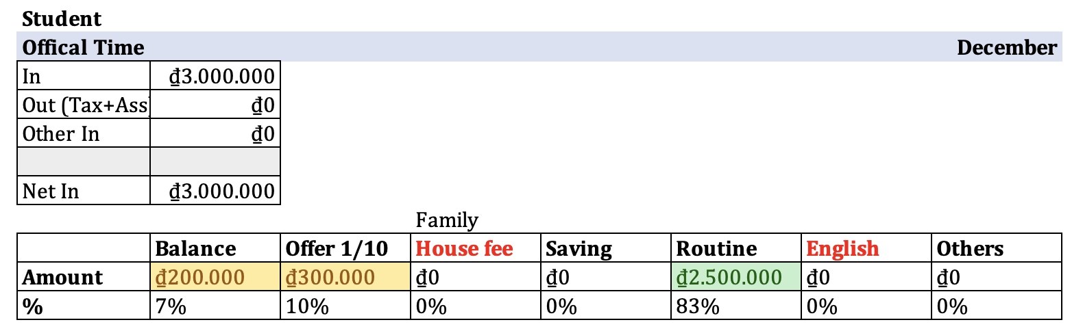
Kế hoạch sử dụng tài chính
3.000.000đ

Slide 38
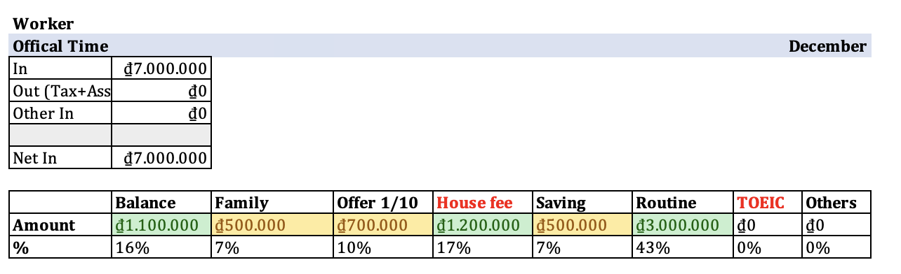
Kế hoạch sử dụng tài chính
7.000.000đ

Slide 39
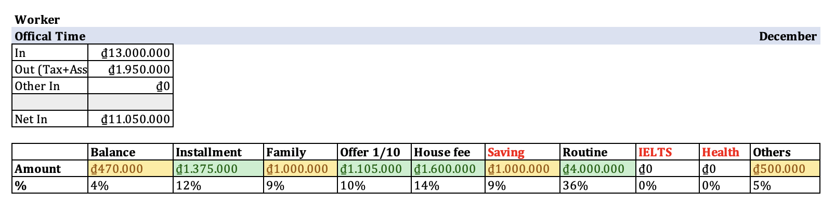
Kế hoạch sử dụng tài chính
13.000.000đ

Slide 40
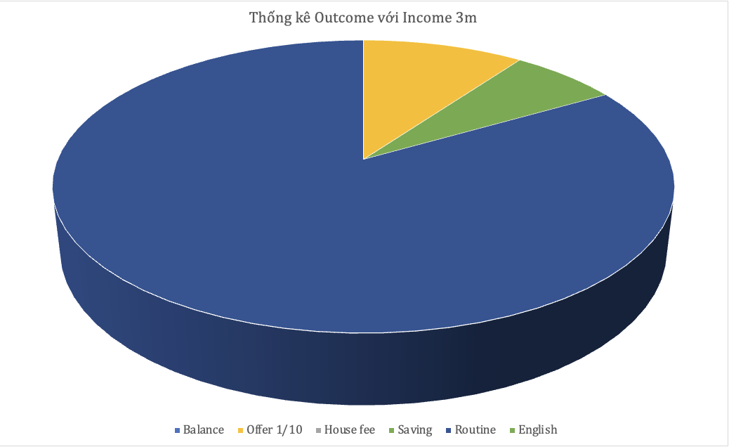
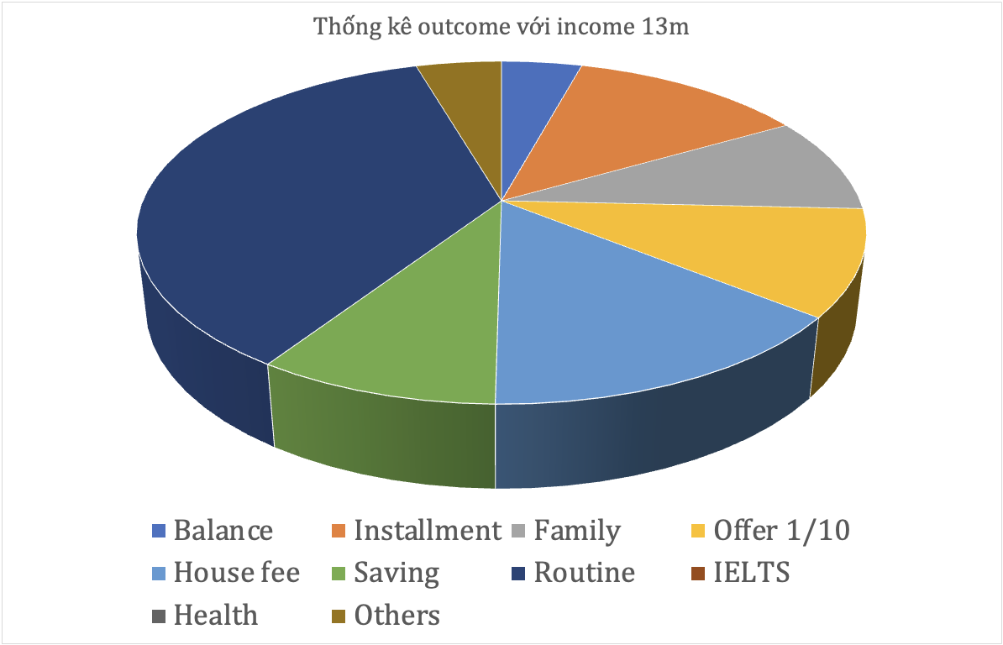
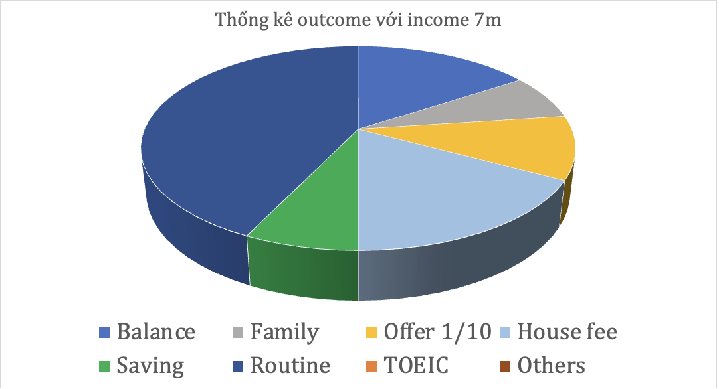
Notes:
Chia sẻ màn hình về file excel chi tiêu tháng 2/2025 (Tháng có tiêu thêm tiền tết)

Slide 41

Nguyên tắc sử dụng?
Force-Reward
Force ~ Discipline: Khi đặt ra kế hoạch chi tiêu chúng ta cần phải tuân thủ theo những gì đã định ra – đặc biệt là chi tiêu routine.
Nếu bị âm cần đền bù phù hợp
Reward: Mỗi tháng các bạn đạt chỉ tiêu – hãy tự thưởng cho mình một cái gì đó để khích lệ (phần thưởng tuỳ vào tài chính).
Notes:
Force ~ Discipline: Khi đặt ra kế hoạch chi tiêu chúng ta cần phải tuân thủ theo những gì đã định ra – đặc biệt là chi tiêu routine.
Nếu bị âm cần đền bù phù hợp
Ví dụ: Nếu routine định ra 2.5m -> mà dùng lên 3m: lúc này hãy coi 500m đó là phần thưởng cho chính mình! Và tìm xem nguyên nhân vì sao mà tiêu quá 500m
Nếu là vì uống cf nhiều -> hạn chế lại!
Reward: Mỗi tháng các bạn đạt chỉ tiêu – hãy tự thưởng cho mình một cái gì đó để khích lệ (phần thưởng tuỳ vào tài chính).
Mục đích là để khích lệ bản thân tiếp tục

Slide 42
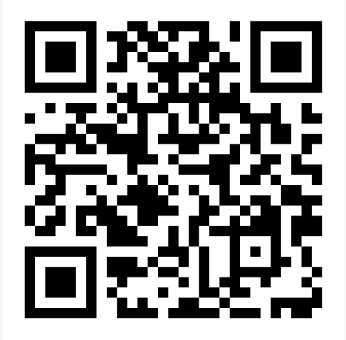
Mục vụ hỗ trợ Mục Sư

Slide 43

1
Nguyên tắc về của cải (nhìn nhận)
Tổng kết
Quyền sở hữu
Sự rủa sả
2
Nguyên tắc về dâng hiến (lí do)
3
Quản lí tài chính (thực hành)
Bày tỏ đức tin nơi tình yêu và sự chu cấp của Chúa
Nghĩ về nguyên tắc
Lên kế hoạch
Đầy tớ Chúa cần được chăm sóc & chúng ta cần duy trì sự thờ phượng
Xem xét kế hoạch chi tiêu
Tạo nguyên tắc cho chi tiêu

Slide 44

References
1. The purpose of Money – Taylor Martin Wise, Reformed Theological Seminary
2. The Treasure Principle/Nguyên tắc của cải – Randy Alcorn
3. Spiritual Discipline – Donal S. Whitney
4. Crypto Concurrencies – Dr Julian Hosp

Slide 45


